Slide 1
机器学习(西瓜书)系列分享 第四讲
BI陈详

Slide 2
目录
支持向量机
贝叶斯分类器

Slide 3

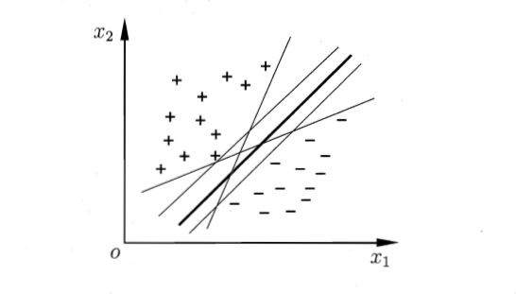
支持向量机
目的：利用超平面 将数据集分类

Slide 4
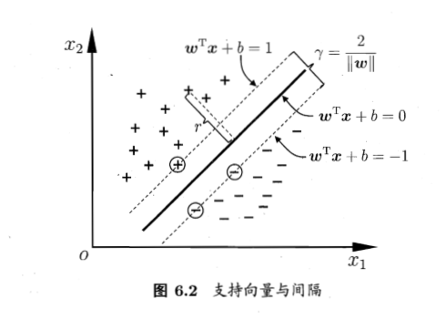
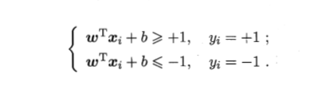

支持向量机
目的：利用超平面 将数据集分类，
方法：使数据集满足以下关系
间隔：正负边界平面的距离

Slide 5
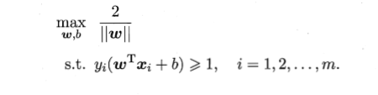
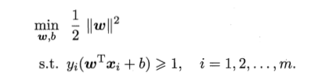
支持向量机
目的：利用超平面 将数据集分类，
得到支持向量机基本问题：
等价：

Slide 6

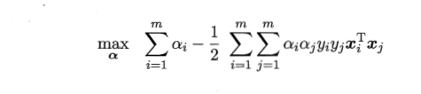
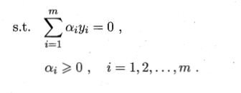
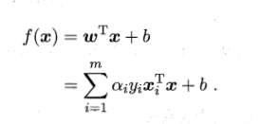
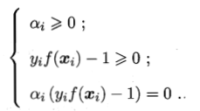
支持向量机
通过拉格朗日乘子法得到对偶问题：
得到解：
由约束条件可得：参数的获得仅与选择的边界上的点有关。
存在不等式约束使满足KKT条件：
求解算法：SMO

Slide 7
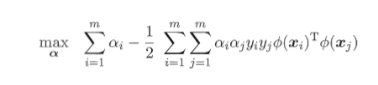
支持向量机
核函数
基本模型问题：无法解决原始数据维度下超平面无法划分的问题，如异或问题
解决方法：将数据集映射到高维空间甚至无限维空间后再获取超平面

Slide 8


支持向量机
核函数
基本模型问题：无法解决原始数据维度下超平面无法划分的问题，如异或问题
解决方法：将数据集映射到高维空间甚至无限维空间后再获取超平面，
由于高维空间内积计算困难，故通过核函数来计算

Slide 9
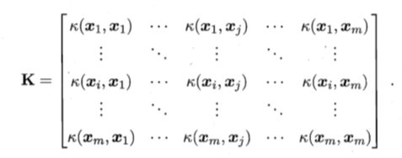
支持向量机
核函数
哪些可以成为核函数？
只要对称函数对应的矩阵（核矩阵）是半正定的，就能作为核函数

Slide 10
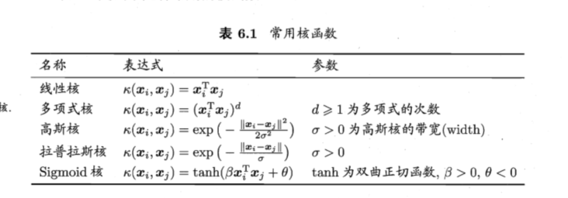
支持向量机
核函数
高斯（径向基函数核/RBF）核，由于其可以展开成无限维，理论上可以划分任何数据集，它是支持向量机分类中最为常用的核函数

Slide 11
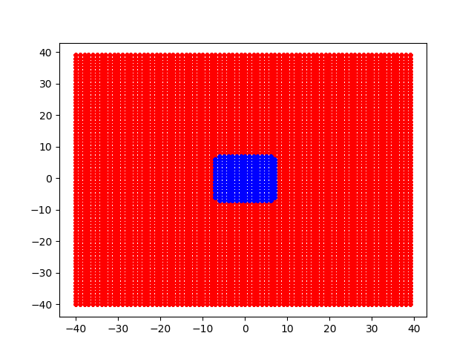
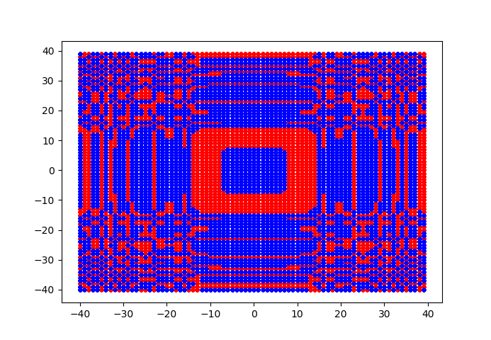
支持向量机
软间隔与正则化
容错性： 允许训练集的误差，不允许误差的模型很难找到或找到的模型过于复杂。
过拟合问题：高维特征空间中很容易找到一个超平面满足训练集上的划分，却不是正确的边界
实际模型
过拟合训练模型

Slide 12
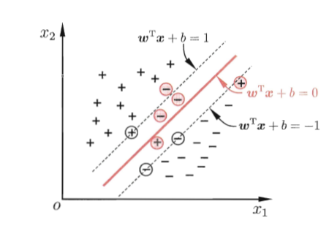
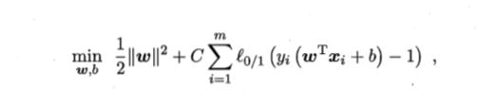


支持向量机
软间隔与正则化
正则化：
松弛变量：

Slide 13
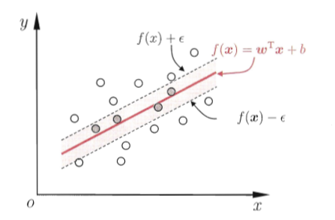

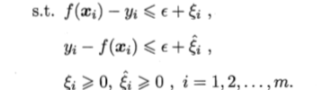
支持向量机
支持向量回归SVR
间隔：边界的最小间隔
约束：在松弛变量允许下，所有点都在边界内。

Slide 14



贝叶斯分类器
贝叶斯决策论：
把样本x分到第i类的损失
计算所有划分类的损失，选择损失最小的类
损失选择0/1损失，模型等价于选择划分概率最大的类。

Slide 15


贝叶斯分类器
贝叶斯决策论：
计算后验概率主要用了一个贝叶斯定理
：频率估计或极大似然估计

Slide 16
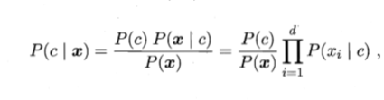
贝叶斯分类器
朴素贝叶斯分类器：
设定：属性间两两独立，采用频率估计

Slide 17

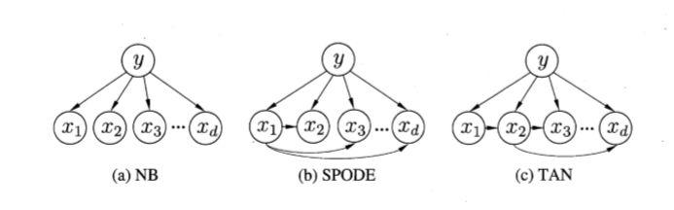
贝叶斯分类器
半朴素贝叶斯分类器：
考虑一部分属性间的相关性
独依赖估计(ODE):每个属性最多有一个其它属性依赖

Slide 18
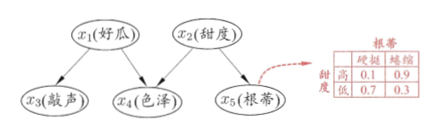


贝叶斯分类器
贝叶斯网络
特点：有向无环图，
条件概率分布（网络的参数）：条件概率表（CPT）
表示：贝叶斯网B，结构G参数Θ

Slide 19

贝叶斯分类器
贝叶斯网络
特点：有向无环图，
条件概率分布（网络的参数）：条件概率表（CPT）
表示：贝叶斯网B，结构G参数Θ
条件概率分布定义：

Slide 20


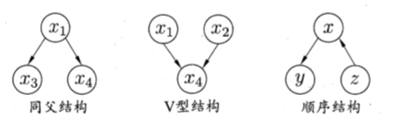
贝叶斯分类器
贝叶斯网络
X1给定独立
不给定不独立
X4不给定独立
给定不独立
X给定独立，不给定不独立

Slide 21
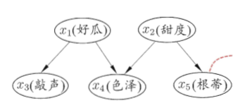
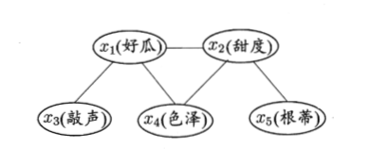

贝叶斯分类器
贝叶斯网络
寻找网络中的条件概率
…….

Slide 22




贝叶斯分类器
贝叶斯网络
贝叶斯网络的学习
f:条件概率复杂度，|B|参数个数，LL对数似然
简化版：

Slide 23

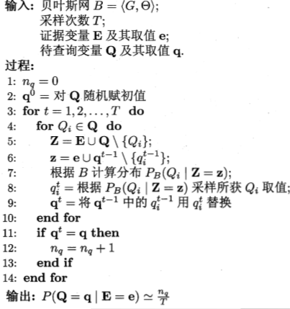
贝叶斯分类器
贝叶斯网络
推断
属性和类一视同仁，可以相互查询概率
求E=e的条件，Q=q的概率
吉布斯采样法：（Q:查询变量，E证据变量）
选择一个E=e的样本，q0作为初始样本
进行T次采样：
qt=qt-1,对每个Qi进行采样重新取值
取完一轮后，判断qt==q?是则nq+1
最后nq/T算

Slide 24



贝叶斯分类器
贝叶斯网络
EM算法
数据不玩整，导致某个属性的值不能确定Z
初始化Θ0:，迭代下面步骤直至收敛
E（期望）：当前的参数来计算对数似然的期望值
M（最大化）：寻找参数使期望似然最大。

